Slide 1




Handige en interessante websites langs Route 66
1
Presentator: Alex Hol
Notes:
Pagina 1
Welkom iedereen.
Fijn dat jullie zijn gekomen.
We gaan het vandaag over alle facetten van het internetten hebben.
Iedereen zal het internetten wel op zijn eigen manier doen en dat is ook prima.
Mogelijk dat je vandaag tips ziet die je ook zou kunnen gebruiken.
Onderwerpen die we gaan bekijken zijn de verschillende browsers, hoe ze zijn opgebouwd, welke instellingen handig kunnen zijn, verschillende beveiligingen, verschillende hulpjes, stores, ai, hulp bij hobby's, ontspanning en meer.
Allemaal die direct of indirect met internet te maken hebben.
Ook zullen we mogelijk een aantal onderwerpen tegen komen die we in het voorgaande al eens behandeld hebben.
Gaande weg zal ik weer naar een aantal lezerstips verwijzen die betrekking hebben op wat aan het bespreken zijn.

Slide 2



Verschillende browsers
Meest populaire:
Microsoft Edge.
Google Chrome.
Firefox.
Sarfari
Meeste privacy:
Startpace
Swisscows
Alternatieve:
DuckCuckGo
Chromium
Qwant
Opera
Vivaldi
Brave
Samsung internet
2
Notes:
Pagina 2.
Browsers.
Je ziet al dat er veel browsers beschikbaar zijn.
Je kan gerust meerdere browsers op jou pc installeren.
Je kun ze ook door elkaar en tegelijktijdig gebruiken.
Er zal er maar één als standaard op jou pc geïnstalleerd zijn.
De eigenschappen per browser kan heel specifiek zijn.
Zo vind je Safari alleen op een apple pc en Samsung internet alleen op android apparaten.
Egde is geïntrigeerd met de faciliteiten van Windows zoals copiloot.
Zo is Google chrome weer meer met service van Google verweven zoals gmails, drive, maps en you tube.
Firefox komt op meerdere platvormen voor en is Transparant en privacy vriendelijk.
Zo blokt Brave advertenties af.
Bij Opera zit een beperkte VPN en ad blokker ingebouwd.
Zo staan Duk Duk Go, Startpace en Swisscows bekend op hun prijvecy.
Zij zullen geen persoonlijke dataverzameling aanleggen.
In lezerstip 15 Wordt hier over meer verteld.

Slide 3
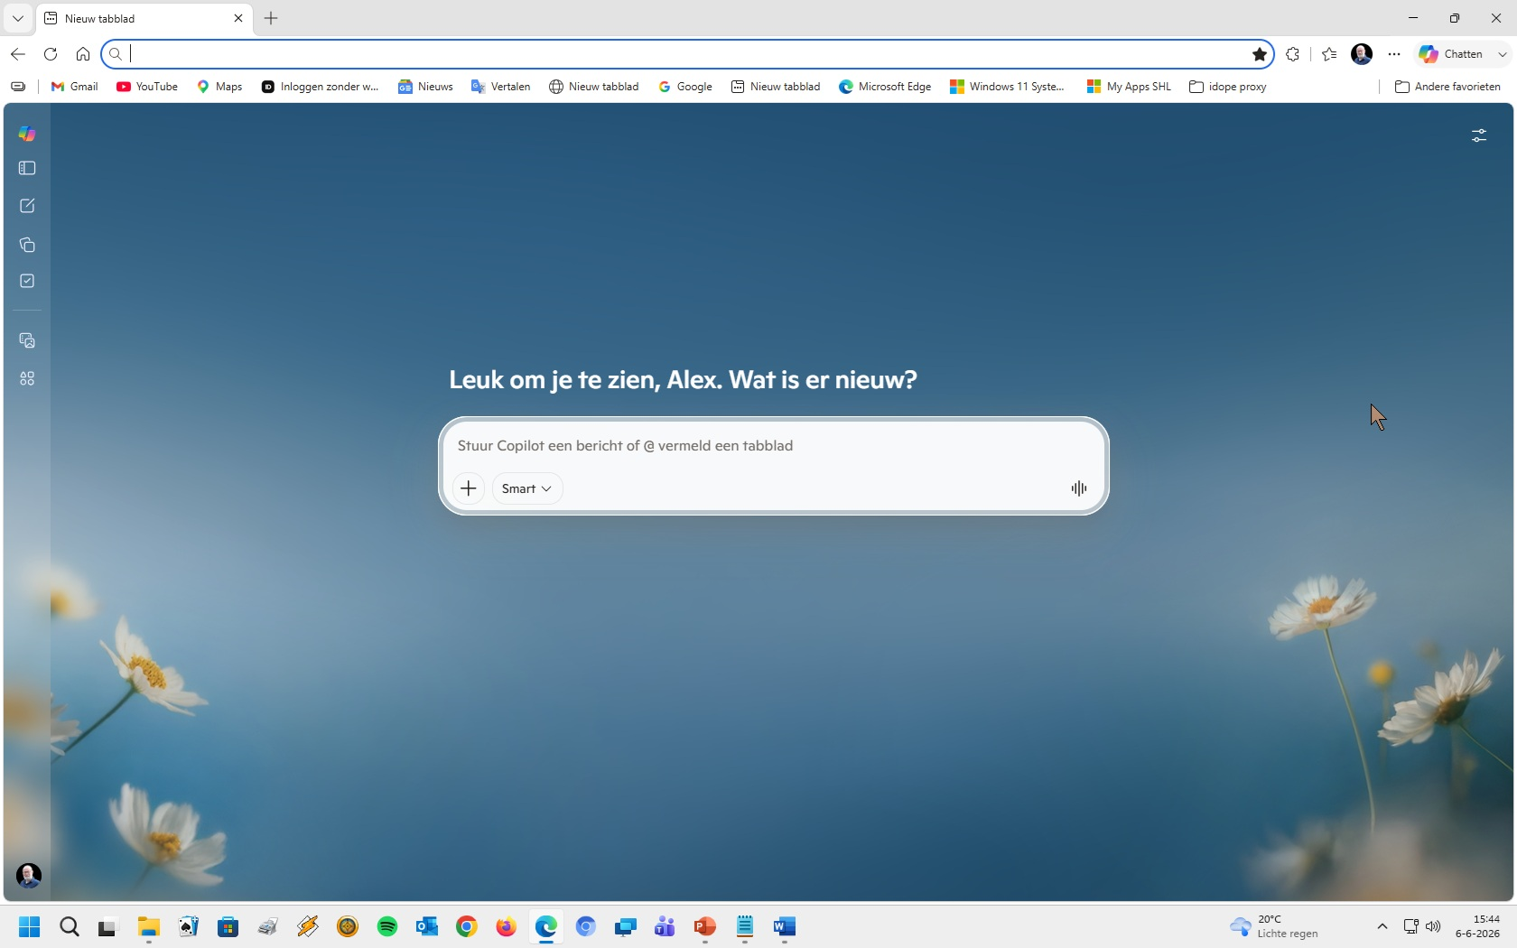

Browsers vervolg
Werkbalk:
Tabbladen
Navigatieknoppen
Adresbalk (URL)
Profielknop
Extensies
Downloads
Geschiedenis
Favorieten
Menu (…)
In de webpagina zelf:
Laatst geopende webpagina,
Zoek programma of
Webpagina waar de snelkoppeling naar verwijst.
3
Notes:
Pagina 3.
In grote lijnen werken alle browsers het zelfde.
Mogelijk dat ze In kleine details en op specifieke eigenschappen kunnen afwijken.
De werkbalk boven in het scherm bestaat uit:
Tabbladen (Tabs) om Meerdere websites tegelijk openen en beheren.
Dit zijn de rechthoekige vakjes bovenaan waarin elke geopende website staat.
Je kunt meerdere websites tegelijk open hebben.
Je kunt tabbladen verslepen, vastzetten, groeperen of sluiten.
Met de + knop open je een nieuw tabblad.
Navigatieknoppen om Terug, vooruit, vernieuwen
Pijl terug: Ga naar de vorige pagina.
Pijl vooruit: Ga terug naar de pagina waar je vandaan kwam.
Vernieuwen (↻): Laad de pagina opnieuw.
Home‑knop (optioneel): Brengt je naar je ingestelde startpagina.
Adresbalk / Zoekbalk 0m URL’s typen, zoeken, beveiliging zien
Hier typ je een webadres (URL) of een zoekopdracht.
Edge gebruikt standaard Bing om te zoeken, maar dit kun je aanpassen.
Links in de adresbalk zie je soms een slotje (🔒) dat aangeeft dat de verbinding beveiligd is.
Profielknop om Account en synchronisatie beheren
Rechtsboven zie je je profiel‑icoon.
Hiermee beheer je je Microsoft‑account, synchronisatie, wachtwoorden en instellingen.
Extensies‑icoon (puzzelstukje) om Extra functies toevoegen
Toont welke extensies (zoals adblockers of wachtwoordmanagers) actief zijn.
Je kunt kiezen welke zichtbaar zijn in de werkbalk.
Downloads‑knop om Bestanden terugvinden
Geeft een lijst van recent gedownloade bestanden.
Je kunt downloads openen, tonen in Verkenner of verwijderen.
Geschiedenis‑knop om Eerder bezochte sites openen
Toont eerder bezochte websites.
Handig om snel iets terug te vinden.
Favorieten‑knop (⭐) om Snelle toegang tot opgeslagen websites
Hiermee open je je opgeslagen websites.
Je kunt favorieten ordenen in mappen.
Instellingen en meer (⋯) voor alle instellingen en tools
Het menu rechtsboven met drie puntjes.
Hier vind je o.a.:
Instellingen
Afdrukken
Zoom
Extensies
Hulpmiddelen zoals Webopname, InPrivate‑venster, enz.
Favorietenbalk als extra onder de adresbalk.
Soms staat er nog een Favorietenbalk onder de adresbalk.
Hier kun je veelgebruikte websites met één klik openen.
Bij het openen van een browser kan de browser de volgende Webpagina weergeven.
De laatst geopende webpagina,
Een webpagina met daarin een zoek programma of
Een webpagina waar de snelkoppeling naar verwijst.
We zullen van de werkbalk de Extensies icoon en instellingen wat uitgebreider bekijken.

Slide 4
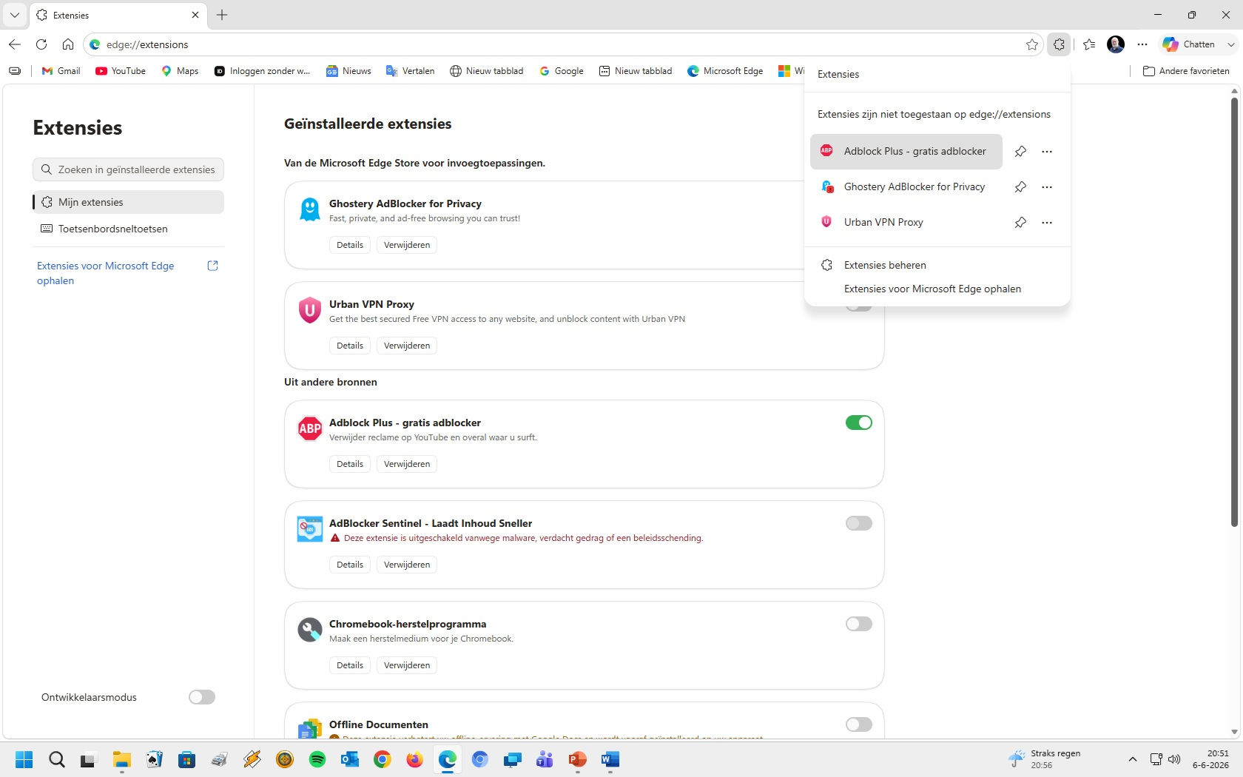
Prullenbak
Menu met linker muisknop:
Verkenner met items die zijn verwijder.
De items kunnen nu nog terug gezet worden
Menu met rechter muisknop:
Prullenbak leegmaken.
Grootte van prullenbak instellen
4
4
Notes:
Pagina 4
Extensies.
Zoals in het voorgaande al verteld is bij extensies kan je functies aan jou browser toevoegen.
Als je het puzzelstukje met de linker muisknop aanklikt verschijnt er een kleine pop-up schermpje.
Bij mij zie je 2 adblokkers voor het tegen houden van reclame en 1 VPN om de buitenwereld te misleiden.
Als je vervolgens extensies beheer aanklik zie je een lijst van alle geïnstalleerde extensies.
Hier kan je details opvragen, de extensie verwijderen of met het schuifje extensies zichtbaar maken op de werkbalk.
Je installeert een extensie door naar de website van die extensies te gaan en vandaar uit voor jou browser de extensies te instaleren.
Vaak zijn extensies maar voor een beperkt aantal browsers beschikbaar.
Overigens. Het is wel een aanrader om adblokkers te installeren.
In lezerstip 47 Leg ik uit hoe je de vpn van Urban kan installeren en gebruiken.
Als je op deze manier VPN gebruikt druk na het opstarten wel F5 in. Hierdoor wordt het scherm ververst en neemt Windows dan het ip-adres van urban over.

Slide 5
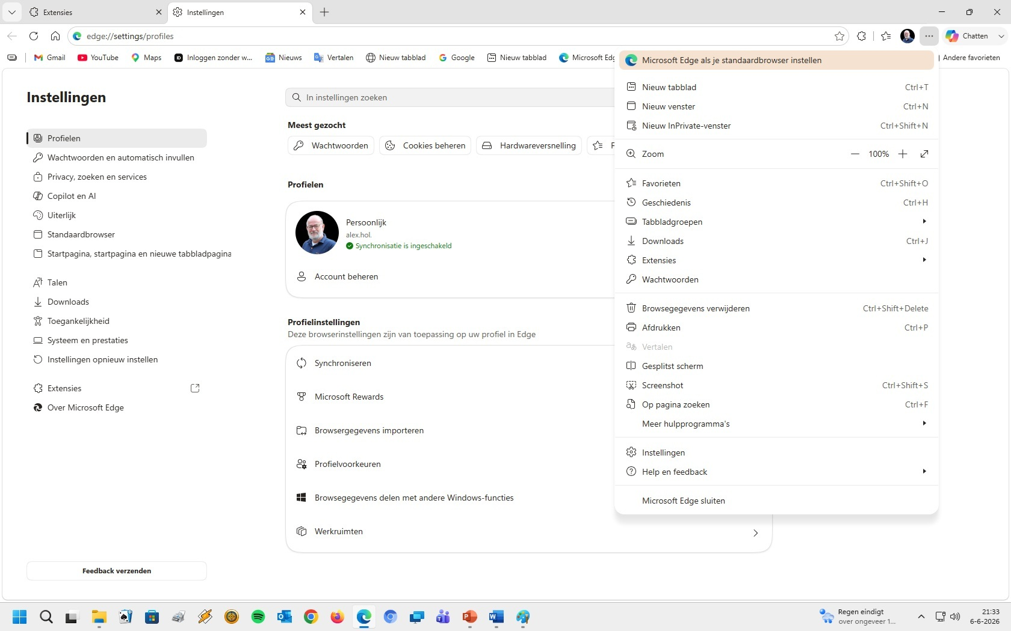
Mappen, Snelkoppelingen en bestanden
Linker muis knop:
Openen map, item van snelkoppeling of programma waar bestand is gekoppeld.
Rechter muis knop:
Knippen, plakken naam wijzigen en plakken.
Openen met
Comprimeren
Eigenschappen
Meer opties
5
5
Notes:
Pagina 5
Instellingen.
Als je op de 3 puntjes klikt verschijnt er een pop-up lijst van opties die je kan gebruiken.
De belangrijkste hiervan zijn:
Downloads om terug te kunnen vinden wat je recent heb gedownload via je browser.
De knop downloads is niet altijd zichtbaar op de werkbalk. Mooi dat je hem hier altijd terug kan vinden.
Vertalen om jou website te vertalen van bijvoorbeeld engels naar nederlands.
In lezerstip 55 leg ik uit hoe dat werkt.
Instellingen geeft opties hoe je de browser wil gebruiken.
Wat je allemaal kan instellen gaat heel ver.
Een aardige bij instellingen is wel downloads. Hier kan je de locatie van downloads wijzigen.
Kijk ook maar eens bij Toegankelijkheid, Systeem en prestaties.
Mocht het je niet bevallen dan kan je weer terug naar de standaard instellingen bij instellingen opnieuw instellen.

Slide 6
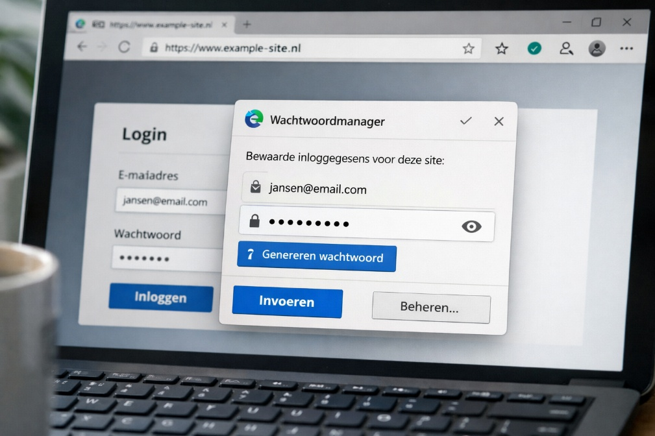
Wachtwoorden manager
De belangrijkste optie zijn:
Onthouden van wachtwoorden.
Genereren van wachtwoorden.
Één wachtwoord onthouden.
Synchroniseren van wachtwoorden.
Enkele zijn:
Bitwarden, Dashlane, Sticky Password, RoboForm, Keeper, Proton Pass, LastPass, NordPass en 1Password
6
Notes:
Pagina 6.
Lezerstip 29 gaat over het gebruik van Wachtwoordmanager.
Wachtwoordmanager.
Om een sterke, unieke en complexe wachtwoorden te genereren en te beheren kan je een wachtwoordmanager gebruiken.
Een wachtwoordmanager fungeert als een digitale kluis waarin al je wachtwoorden veilig worden opgeslagen.
Het gebruik hiervan is tegenwoordig eigenlijk geen aanrader maar een must.
We hebben zomaar 80 accounts en het is verstandig voor elk account een uniek én sterk wachtwoord te hebben.
Maar hoe ga je die allemaal verzinnen en onthouden?
Verzin één sterke wachtwoordzin voor je wachtwoordmanager en laat je app wachtwoorden voor al die andere accounts verzinnen en onthouden.
Dan maak je het heckers lastig en zijn niet al jouw accounts toegankelijk als er één bedrijf een datalek heeft.
Een wachtwoordmanager werkt als volgt. Je voegt je wachtwoorden toe aan de manager, en deze onthoudt ze voor je.
Wanneer je een website bezoekt, vult de wachtwoordmanager automatisch je inloggegevens in.
Veel wachtwoordmanagers kunnen sterke, unieke wachtwoorden aanmaken zodat je niet telkens een makkelijk te raden wachtwoord gebruikt.
Je hebt één hoofdwachtwoord nodig om toegang te krijgen tot de wachtwoordmanager.
Dit is het enige wachtwoord dat je moet onthouden! Als je de wachtwoordmanager gebruikt op je telefoon én je computer, worden je wachtwoorden gesynchroniseerd zodat je overal toegang hebt.
Het bespaart tijd én zorgt ervoor dat je wachtwoorden veiliger zijn.
De populairste wachtwoordenmanagers voor windows zijn Bitwarden, Dashlane, Sticky Password, RoboForm, Keeper, Proton Pass, LastPass, NordPass en 1Password.
Onderling kunnen ze verschillen in gebruik van open-source, sterke beveiliging, gebruiksvriendelijkheid, automatische wachtwoordinvulling, ingebouwde wachtwoordgenerator, een versleutelde kluis, ondersteuning van vingerafdruk- en gezichtsherkenning, Werkt ook offline of niet, controleert de sterkte van je wachtwoorden en of een premium wachtwoordmanager met uitgebreide functies.
Voor de meeste programma’s zijn naast een betaalde ook een gratis versie beschikbaar.
Doordat ze onderling sterk kunnen verschillen en een gratis versie vaak beperkingen geeft laat je zelf dan goed informeren welke versie voor jou het geschikts is.

Slide 7
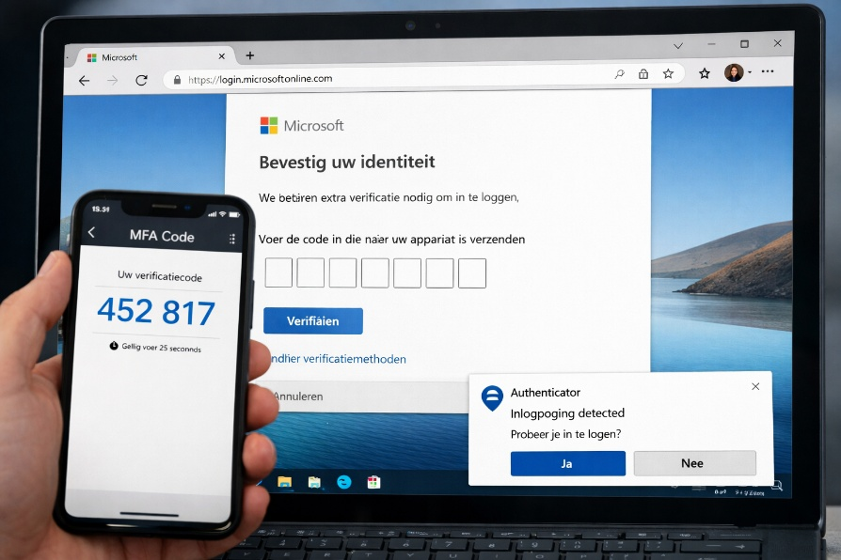
Multi-factor Autenticatie (MFA)
Vormen van aanmelden:
Combineren van wachtwoorden
pincode
Sms-berichten of app
Mails
Vingerafdruk
Gezichtsherkenning
7
Notes:
Pagina 7.
Lezerstip 30 gaat over Multi-factor Autenticatie (MFA) gebruiken binnen edge van windows 11.
Multi-factor Autenticatie (MFA).
Als het mogelijk is schakel de Multi-Factor Authenticatie (MFA) in.
Dit is een beveiligingsmethode die vereist dat gebruikers meerdere vormen van verificatie doorlopen voordat ze toegang krijgen tot een systeem, account of applicatie.
Veel bedrijven en online diensten, zoals banken, e-mailproviders en cloudplatforms, maken er al gebruik van. In plaats van alleen een wachtwoord te gebruiken, combineert MFA verschillende identificatiemethoden om de kans op ongeautoriseerde toegang te verkleinen.
Het combineren van een wachtwoord of een pincode met een of meerdere mails, code naar een sms-bericht van een mobiele telefoon, beveiligingstoken of smartcard, biometrische gegevens zoals een vingerafdruk of gezichtsherkenning.
Iets wat je weet, hebt en of bent.
Zelfs als bij phishing jou wachtwoorden hebben bemachtigt, moeten ze extra verificatiestappen omzeilen om toegang te krijgen tot jou account.
Je kan ook Multi-Factor Authenticatie (MFA) zelf instellen door het Download van een authenticatorapp zoals Microsoft Authenticator of Google Authenticator op je telefoon.
Ga naar de beveiligingsinstellingen van het platform waarvoor je MFA wilt inschakelen (bijvoorbeeld Microsoft 365, Google, of je bank).
Selecteer MFA of tweestapsverificatie en kies een verificatiemethode (zoals een app, sms-code of hardware-token).
Scan de QR-code die wordt gegenereerd door het platform met je authenticator-app.
Bevestig de verificatie door de gegenereerde code in te voeren.
Test de MFA-instelling door uit te loggen en opnieuw in te loggen met de extra verificatiestap.
Wanneer je gebruik kunt maken van multifactor authenticatie, doe dit dan!
Zeker ook bij de beveiliging van jouw wachtwoordmanager.
Meer informatie over tweestaps authenticatie kun je lezen in dit artikel van de Consumentenbond.
En als je een ANWB Inboedelverzekering met cyberdekking hebt, helpt de Cyberhelpdesk jou gratis met het instellen ervan.

Slide 8
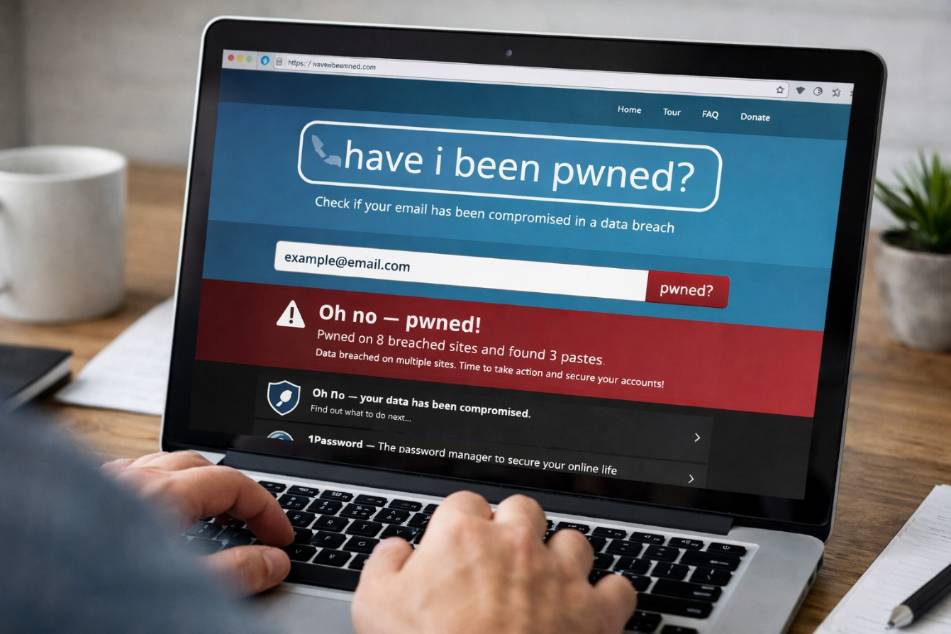
Controleren op datalekken
Adressen controleren bij:
haveibeenpwned.com
scatteredsecrets.com
8
Notes:
Pagina 8.
Op datalekken controleren.
Lezerstip 31 gaat hier over.
Controleer ook met enige regelmaat je email-adres en wachtwoorden op bekende datalekken.
Dit kan onder meer via haveibeenpwned.com en scatteredsecrets.com.
HaveIBeenPwned controleert of je e-mailadres is blootgesteld in een datalek.
Je kunt je e-mailadres invoeren en zien of het voorkomt in bekende datalekken.
Scattered Secrets gaat een stap verder en controleert niet alleen e-mailadressen, maar ook geheckte wachtwoorden.
Dit helpt je te achterhalen of je wachtwoorden zijn gelekt en mogelijk misbruikt kunnen worden.

Slide 9
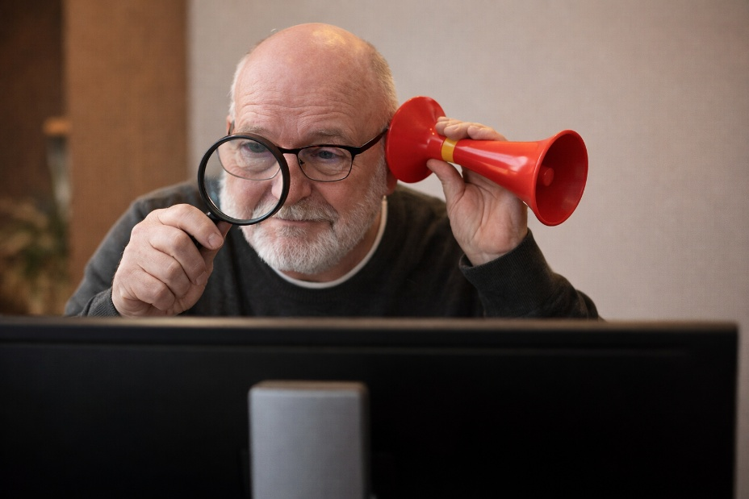
Verschillende hulpjes
Website vergroten:
Met Win++ gaat met grote stappen
Ctrl++ gaat in kleine stapjes.
Voorlezen
Luidspreker met pijl.
Print een pagina
Ctrl + P
Bewaren van een website
Link op bureaublad zetten
Link op favorietenbalk
Link op taakbalk.
9
Notes:
Pagina 9.
Verschillende hulpjes.
Bij het internetten kan je verschillende hulpjes gebruiken.
Hier zie je al een aantal.
Ik zal ze even doorlopen.
Met de toetsen Windows met de plus en min toetsen kan je websites met grote stappen vergroten en weer terug naar 100%
De toetsen Ctrl met plus en min toetsen doet het zelfde maar met kleinere stapjes.
Heel handig als de letters en foto’s net iets te klein zijn.
Dan kan je nog Windows jou website laten voorlezen.
Daar zal je even aan moeten wennen.
Maar dan gebruik je het best vaak.
Bij het vergroten met de Windows toets komt er een pop-up scherm op.
In dit schermpje zie je icoon van een luidspreker met pijl.
Klik die icoon aan en vervolgens het begin van de tekst.
Vanaf daar begint Windows de tekst voor te lezen.
Hij stopt als de pagina af is of ergens in de tekst weer word geklikt of de Esc toets word ingedrukt.
Als je iets wil uitprinten kan je de toetsen Ctrl + p indrukken.
In lezerstip 46 kan je meer lezen over het printen in Windows en websites.
Dan als je de pagina vaker wil bezoeken kan je een link op verschillende plekken opslaan.
Op bureaublad zal wel bekend zijn.
Het icoon voor de url aanklikken, ingedrukt houden, de muis naar het bureaublad verschuiven en er komt een snelkoppeling op het bureaublad.
Als je dit icoon in vervolg aanklikt kom je direct op die website uit.
Bij favorieten is vaak een knop in de werkbalk aanwezig voor het opslaan bij de favorieten.
Bij de taakbalk kan je een icoon op de taakbalk vast zetten door het icoon met de rechter muisknop aan te klikken.
Er komt dan de optie “Aan de taakbalk vast maken” te voorschijn.
Als je het icoon vast heb gemaakt aan de taakbalk kan je het icoon ook meer naar links schuiven in de taakbalk.

Slide 10
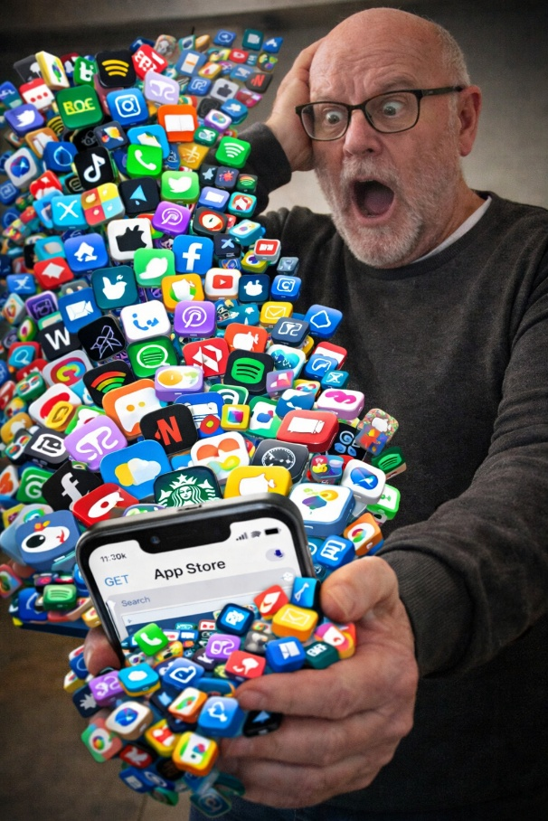
App- store
Digitale winkel voor:
Downloaden van appjes
Voor communicatie, muziek, tools, games en nog veel meer.
Werking:
Zoeken via categorieën of zoekbalk.
Beveiligingen:
Up to date houden en controleren
App stores zijn
Google Play Store
Microsoft Store
App Store
Flathub en Snap Store
10
Notes:
Pagina 10.
App-store.
De verschillen tussen een programma, app, website en een webapplicatie zijn soms haast niet meer te zien.
In grote lijnen is een Programma geïnstalleerde software op je pc,
Een App is een kleiner, eenvoudiger programma, vaak uit een store,
Een Website is een informatiepagina’s die je bezoekt via een browser en een Webapplicatie is een website die werkt als een programma.
De eerste 2 zouden zonder internet kunnen werken de laatste 2 niet.
Programma’s, apps en websites kan je op verschillende manieren verkrijgen.
Het veiligst kan je apps verkrijgen via de officiële side van de app of via een app store.
Een app store is een digitale winkel waar je software‑applicaties kunt downloaden of kopen voor je smartphone, tablet of computer.
Onder andere apps voor communicatie, muziek, productiviteit, games en nog veel meer.
Bij een app store kan je Apps zoeken via categorieën of een zoekbalk.
Je vind dan al snel wat je nodig hebt.
Met één klik wordt de app gedownload en automatisch geïnstalleerd.
Je kan reviews en beoordelingen lezen van andere gebruikers.
De store houdt apps up‑to‑date met nieuwe functies en beveiligingspatches.
Je kunt in‑app aankopen en abonnementen bekijken of stopzetten.
Er is een authenticatie nodig om in te loggen met een account van bijvoorbeeld Google‑ of Apple‑ID.
Dit is nodig voor het betalen van een app die men wil kopen. Er kan geld gezet worden op zo’n account.
Een store bevat een database met miljoenen apps, elk met metadata zoals versie, ontwikkelaar en prijs.
De app wordt via een beveiligde verbinding (HTTPS) naar je apparaat gedownload.
Elke app wordt gecontroleerd op malware en privacyrisico’s voordat hij wordt gepubliceerd.
De store communiceert met je apparaat om automatisch updates te installeren.
Populaire app stores zijn:
Google Play Store voor Android heeft een groot aanbod van veel gratis apps.
App Store voor iOS (Apple) heeft een strenge kwaliteitscontrole, hoge beveiliging en exclusieve apps.
Microsoft Store voor Windows heeft apps, games en tools voor pc’s en tablets
App Store voor macOS Mac heeft Software voor Apple‑computers en vaak professioneel gericht,
Flathub en Snap Store voor Linux heeft Open‑source apps en community‑gedreven distributie.

Slide 11
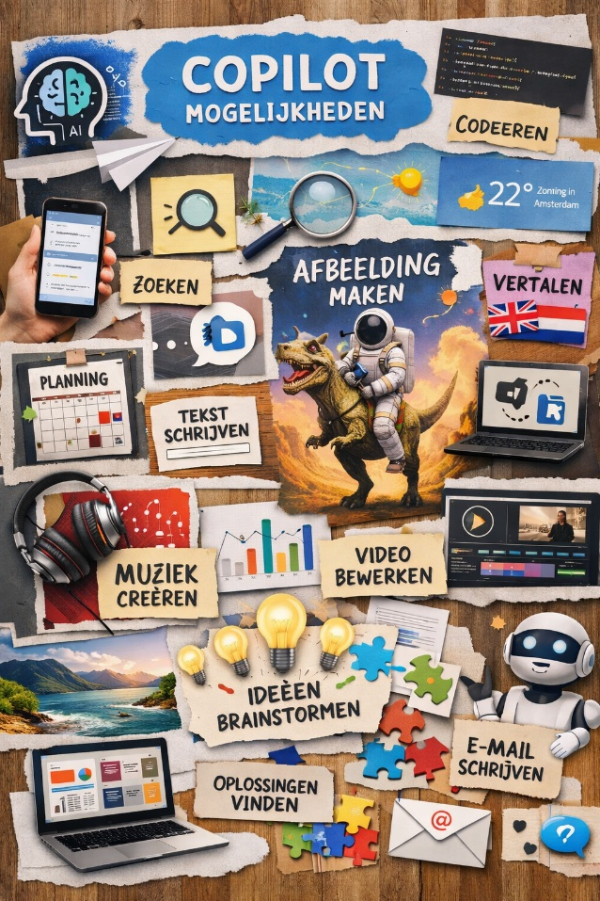
Copilot
Waar kan hij helpen
denken,
Schrijven,
Organiseren,
Leren,
Creëren
Begrijpen en
Analyseren
Wat kan hij nog meer
Afbeeldingen genereren,
Berekeningen uitvoeren,
Bestanden maken,
Agenda-items toevoegen
E-mails opstellen.
Teksten gedichten scripts en presentaties maken.
Excel-formules maken
11
Notes:
Pagina 11.
Copiloot.
Omdat ik Copiloot als een a i applicatie het beste kent wil ik graag zijn bijzonderheden uitleggen.
Onder andere wat is copiloot, hoe werkt het, wat kan je ermee en wat kan er niet mee.
Copiloot is een AI‑assistent van Microsoft die je helpt denken, schrijven, organiseren, leren en creëren.
Je kunt met hem praten in gewone taal, en hij begrijp context, toon en bedoeling.
Hij is geïntegreerd in Windows, Edge, Microsoft 365‑apps (zoals Weurd, Excel, PowerPoint, Outlook en OneNote) en ook beschikbaar als losse app op web, iOS, Android en meer.
hij analyseer wat je bedoelt, niet alleen wat je typt.
hij gebruik wat hij weet uit eerdere gesprekken om relevanter te antwoorden.
hij kan zoeken op het web, afbeeldingen genereren, berekeningen uitvoeren, bestanden maken, agenda‑items toevoegen, e‑mails opstellen, enzovoort.
In Microsoft‑apps kan hij direct met je documenten, e‑mails en data werken om tijd te besparen.
Hij kan teksten, gedichten, scripts, presentaties en afbeeldingen maken.
Samenvattingen maken met Excel‑formules, PowerPoint‑slides en agenda‑planning.
Tevens kan hij actuele informatie opzoeken, vergelijken en analyseren.
Of uitleg van complexe onderwerpen, quizzen, studiemodus geven.
Wat ook geen probleem is code schrijven voor diverse programmeer talen, data visualiseren, systeemtips geven.
Zelfs herinneringen, notities, suggesties op basis van je voorkeuren.
Als je jou vraag zo direct mogelijk stelt en in jou vraag zoveel mogelijk randvoorwaarden er aan toevoegt zal copiloot jou verbazen met zijn antwoord.
Ik zelf probeer het antwoord regelmatig te testen op juistheid.
Ik speel ze ook wel eens tegen elkaar uit.
Ik geef copiloot en botje Claude de zelfde vraag.
Niet altijd komen ze met het zelfde antwoord.
Nog leuker is als je weet dat er geen antwoord bestaat.
Dan zal je nog verbaast staan hoe dicht hij toch bij de werkelijke antwoordt staat.
Hij wikt en weegt en uiteindelijk combineert hij met wat er wel bekend is.
Er zijn ook duidelijke grenzen aan copiloot:
Wat hij niet kan zijn het maken van video’s of audio (zoals MP4 of MP3).
Ook kan hij geen vervang van menselijke relaties of professionele hulp geven.
Hij open of upload geen bestanden naar externe sites.
Hij voer geen betalingen, bestellingen of logins uit.
Ook geeft hij geen volledige teksten van auteursrechtelijk beschermd materiaal (zoals boeken of songteksten).
En hij kan geen echte hardware‑acties uitvoeren — hij geef alleen instructies of uitleg.
Lezerstip 13 gaat over copiloot.
In lezerstip 39 laat ik zien hoe je een sinterklaas gedicht kan maken met copiloot.
In lezerstip 66 laat ik Copiloot de betekenis van liedje Beautiful people van Melanie uitleggen.
In lezerstip 19 leg ik uit hoe je in excel kan programmeren. Die programeer code die je daar ziet is van copiloot.
Zie het als dat Ik wel een boek kan lezen maar daarom nog geen boek kan schrijven.
Er zijn natuurlijk veel meer a i applicaties. Zoals ChatGPT, Canva AI, Notion AI en Perplexity AI
Je heb de gratis en de betaalde versies.
Er zijn er die weldegelijk ook muziek en films kunnen genereren.

Slide 12
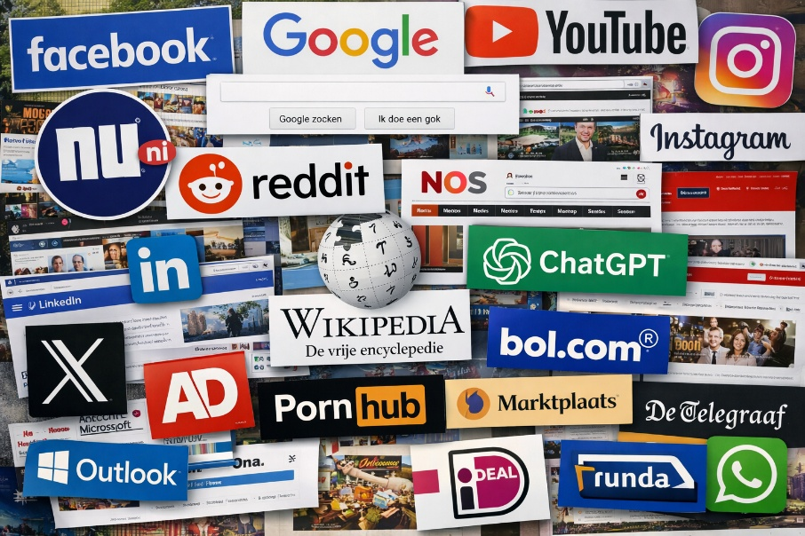
20 Meest gebruikte websites
Google.com
YouTube.com
Facebook.com
Instagram.com
Nu.nl
Reddit.com
NOS.nl
ChatGPT.com
AD.nl
Wikipedia.org
LinkedIn.com
Bol.com
X.com (voorheen Twitter)
Live.com
Pornhub.com
iDEAL.nl
Marktplaats.nl
Telegraaf.nl
Funda.nl
WhatsApp.com
12
Notes:
Pagina 12
Volgens recente analyses van Semrush en Similarweb (april–mei 2026) zijn dit de 20 populairste websites onder Nederlandse pc‑gebruikers :
Google.com voor Zoeken het is het Startpunt voor vrijwel alle internetgebruikers.
YouTube.com voor Video & entertainment en het heeft dagelijks miljoenen kijkers voor muziek, nieuws en tutorials.
Facebook.com als Sociale media en wordt nog steeds veel gebruikt voor groepen en evenementen.
Instagram.com ook als Sociale media en is Populair voor foto’s, Reels en stories.
Nu.nl voor Nieuws en is de Grootste Nederlandstalige nieuwssite.
Reddit.com voor Community & forums en er zijn steeds meer Nederlanders actief op subreddits.
NOS.nl voor Nieuws & streaming van Nieuws, sport en live‑uitzendingen.
ChatGPT.com als AI‑tools en is in een Sterke groei door gebruik voor tekst en ideeën.
AD.nl voor Nieuws van Regionaal en landelijk nieuws van DPG Media.
Wikipedia.org als Informatie & naslag en het is een Populaire bron voor snelle kennis.
LinkedIn.com is voor een Zakelijk netwerk en wordt veel gebruikt voor werk en vacatures.
Bol.com is een Webwinkel en is de grootste Nederlandse e‑commerceplatform.
X.com (voorheen Twitter) voor Sociale media en wordt gebruikt bij Nieuws en discussies in real‑time.
Live.com voor E‑mail & Microsoft‑diensten voor Toegang tot Outlook en OneDrive.
Pornhub.com als Volwassen entertainment het schijnt een Hoog verkeer, vooral mobiel re hebben.
iDEAL.nl voor Betalingen en het is inmiddels een Standaard betaalmethode in Nederland.
Marktplaats.nl voor Tweedehands & handel het is populair voor koop en verkoop van spullen.
Telegraaf.nl voor Nieuws en het heeft een groot bereik met entertainment en sport.
Funda.nl voor Wonen & vastgoed en is Onmisbaar voor huizenzoekers.
WhatsApp.com voor Communicatie en het is een Webversie van de populaire chatapp.
AI‑platforms zoals ChatGPT en Gemini AI stijgen snel in populariteit.
Nieuwswebsites (NU.nl, NOS.nl, AD.nl, Telegraaf.nl) blijven stabiel ondanks sociale‑media‑concurrentie.
E‑commerce (Bol.com, Marktplaats.nl, Amazon.nl) groeit door snellere bezorging en prijsvergelijking.
Overheidsdiensten zoals DigiD.nl en PostNL.nl staan net buiten de top 20 maar worden intensief gebruikt.

Slide 13
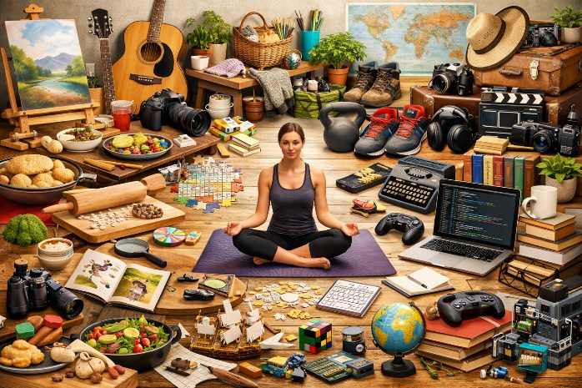
Websites voor hobby's
🚴 Fietsen & mountainbiken
🏃 Hardlopen & fitness
🧠 Puzzelen & hersenkrakers
🧳 Reizen & ontdekken
🧑‍💻 Programmeren
🕹️ Gaming
📚 Lezen & boeken
🧩 Modelbouw & knutselen
🐦 Vogels & natuurobservatie
🧘 Yoga & meditatie
🪴 Interieur & design
🎥 Video maken & bewerken
🗣️ Talen leren
💻 Techniek & elektronica.
🎨 Schilderen & tekenen
📷 Fotografie
🎸 Muziek maken
🧵 Handwerken (breien, haken), 🧑‍🍳 Koken & bakken
🌿 Tuinieren
13
Notes:
Pagina 13.
Hier is een overzicht van 20 populaire hobby’s met de belangrijkste websites die liefhebbers vaak gebruiken om inspiratie, kennis of materiaal te vinden.
Schilderen & tekenen DeviantArt, Behance, Pinterest.
Fotografie Flickr, 500px, Unsplash.
Muziek maken SoundCloud, BandLab, Ultimate Guitar.
Handwerken (breien, haken) Ravelry, Etsy, Pinterest.
Koken & bakken Allrecipes, Smulweb, Culy En el.
Tuinieren Tuinadvies.nl, RHS.org.uk, Gardena.com.
Fietsen & mountainbiken Strava, Komoot, Fiets en el.
Hardlopen & fitness Runkeeper, MyFitnessPal, Strava.
Puzzelen & hersenkrakers JigZone, Sudoku.com, Lumosity.
Reizen & ontdekken Tripadvisor, Lonely Planet, Booking.com.
Programmeren GitHub, Stack Overflow, Codecademy.
keeming Steam, IGN, Twitch.
Lezen & boeken Goodreads, Hebban.nl, Project Gutenberg.
Modelbouw & knutselen Modelbouwforum.nl, Thingiverse, Instructables.
Vogels & natuurobservatie Waarneming.nl, eBird.org, Vogelbescherming En el.
Yoga & meditatie DoYogaWithMe, Insight Timer, Gaia.com.
Interieur & design Houzz, Pinterest, IKEA Inspiratie.
Video maken & bewerken YouTube Studio, Canva, DaVinci Resolve.
Talen leren Duolingo, Babbel, Memrise.
Techniek & elektronica Arduino.cc, Hackster.io, Instruk tables.
In lezerstip 16 laat is je een website zien waarmee je een programmeertaal met een zelfstudie kan doen.
Ik zelf beheerste Visual basic 4. Ik wist er niets meer van. Hier heb ik me visual basic 6 weer aangeleerd.
In lezerstip 44 laat ik zien hoe mijn klein kinderen laat gamen op verschillende apparaten.
In lezerstip 63 laat ik zien hoe je informatie kan krijgen over programma’s en apps van een ander platvorm die nagenoeg het zelfde doen als die jij gewend was.

Slide 14

Mijn persoonlijke top 20
1. Klaverjassen
2. Sportyfy
3. Weeronline
4. Buienradar
5. Windy
6. Gaming hub
7. Eufy
8. Route.nl
9. Radio fm
10. Speedtest
11. Google maps
12. Fietsknoop
13. QR scanner
14. Calculator
15. ANWB onderweg
16. HCC!Apeldoorn
17. Ziggo Go
18. Vertalen
19. Radio 2 top 2000
20. Webmail
14
Notes:
Pagina 14
Mijn top 20 websites en apps.
Je kan wel zien dat mijn hobby's zeer breed zijn.
Onder andere toerfietsen, klaverjassen, muziek, tv kijken en computers.
Mijn top 20 zijn Klaverjassen, Sportyfy, weeronline, buienradar, windy, keeming heub, eufy , route.nl, radio fm, speedtest, google maps, fietsknoop, QR scanner, calculator, ANWB onderweg, HCC!Apeldoorn, Ziggo Go, vertalen, radio 2 top 2000 en Webmail.
Ik ben een mooi weer toerfietser vandaar dat je veel apps over het weer aantreft.
Trouwens.
Windy is een aanrader.
Als je de app opende kan je een dag en een uur instellen.
Windy laat dan zien hoe de windrichting is op dat moment.
Ik wil graag met de wind in de rug thuis komen.
Zelfs mijn fiets routes zijn daarop vastgesteld.
Eufy gebruik ik voor mijn voordeurbel en camera in de achtertuin.
En een spelletje op de telefoon doe ik bij keeming heub.
In lezerstip 56 laat ik zien hoe je gratis landkaarten voor de Garmin en de BaseCamp kan downloaden.

Slide 15

Website kopiëren naar
Windows scherm:
(Alt of Ctrl) + Print Scrn
In paint Ctrl+V
Document:
Bestand -> opslaan als
Webpagina (.htm)
Kladblok, Word of Exel:
Ctrl+A, Ctrl+C en Ctrl+V
Foto’s:
Afbeelding opslaan als of
Afbeelding kopiëren en Ctrl+V
PDF:
Ctrl+P
Opstaan als PDF
15
Notes:
Pagina 15.
Een webpagina kan je om verschillende redenen op verschillende manieren geheel of gedeeltelijk kopiëren.
Het voordeel van kladblok is dat je alleen de basis van de tekst daar naar toe kopieer.
Je neemt niet de lettertypen, foto’s en andere layout zaken van de website mee.
De werking is:
Selecteer de gehele pagina of een gedeelte hiervan.
Druk de toetsen Ctrl + C om het geselecteerde naar de ram geheugen van de pc te kopieeren.
Je open kladblok zet de cursor in het tekst vlakje.
Druk nu Ctrl + V om het gedeelte dat in de ram geheugen staat te plakken in kladblok.
Dit kan je het zelfde doen met Word en excel.
Alleen dan neemt hij ook de lettertypen, foto’s en andere layout zaken van de website mee.
Overigens dit kan ook de bedoeling zijn.
Bij excel neemt hij zelfs het tabel van de website over en ziet die ook netjes in een tabel.
Foto’s
Rechter muisknop op de afbeelding aan klikken
Met Afbeelding opslaan als sla je de foto ergens op de pc op.
Met afbeelding kopiëren kan je de foto plakken in Paint, Word of Excel.
Windows scherm
Met Alt+Print Scrn zet je de actieve windows scherm in de ram geheugen.
Met Ctrl+Print Scrn maak je een copie van het gehele scherm.
Open nu Paint en druk op Ctrl+v en in paint wordt alles weergegeven van uit zijn ram geheugen.
document
Wil je de webpagina als document?
Bestand → Opslaan als → Webpagina (.htm) en open dat bestand in Word.
Naar PDF
Vanuit browser:
Druk op Ctrl + P.
Kies Opslaan als PDF in de printerlijst.
Klik op Opslaan en kies een locatie.
Je ziet dat er naargelang je wil er best veel mogelijk is.
Alleen de tekst, alleen de foto’s, allebei, als foto of document. Gedeeltelijk of geheel.

Slide 16
Zijn er nog vragen over Route 66
16
Presentator: Alex Hol
Notes:
Pagina 16.
Route 66.
Je zal je wel afgevraagd hebben we hebben niets van de route 66 gezien.
Dat klopt.
We zijn namelijk ruim 66 websites langs geweest.
Bij sommige hebben wat langer stil gestaan en bij andere hooguit even genoemd.
Om bij elke website of app uitgebreid stil te staan vond ik wel een beetje te ver gaan.
Je heb nu een aantal hinten gekregen.
Je kan ze nu zelf opzoeken en uit proberen.
Ook hebben we een aantal rand zaken, die ik toch wel belangrijk vond, even aangedaan.
En copiloot heeft weer zijn best gedaan om weer grappige foto’s voor ons te genereren.
Al met al hoop ik weer dat je ideeën heb opgedaan.
Zijn er nog vragen?

